Slide 1
API Bibliothèque

Slide 2
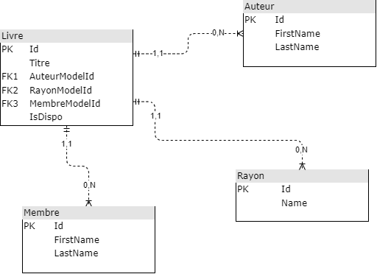
MCD - Bdd

Slide 3
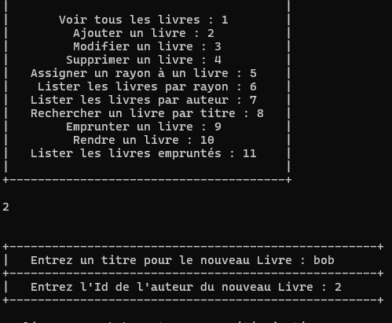
Démo - Console
Ajouter un livre

Slide 4
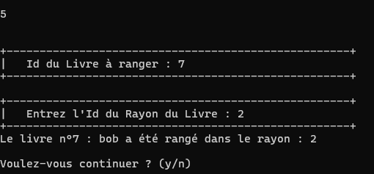
Démo - Console
Assigner un rayon à un livre

Slide 5
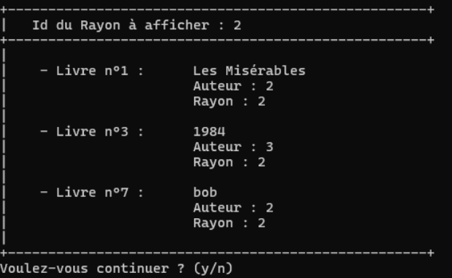
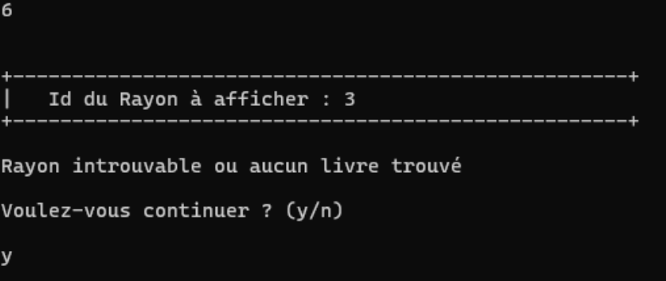
Démo - Console
Lister les livres par rayon

Slide 6
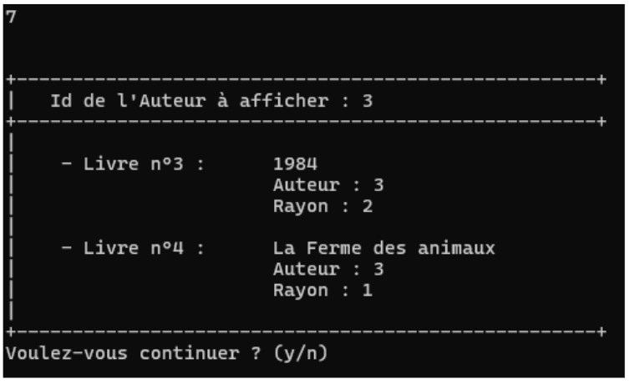
Démo - Console
Lister les livres par auteur

Slide 7
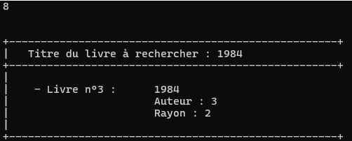
Démo - Console
Rechercher un livre par titre

Slide 8
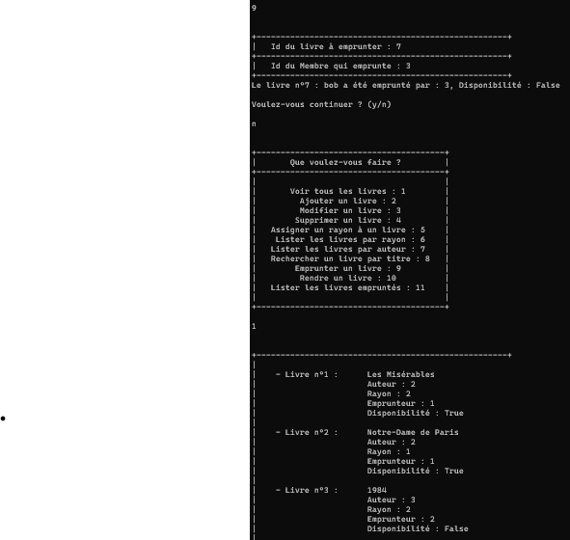
Démo - Console
Emprunter un livre

Slide 9
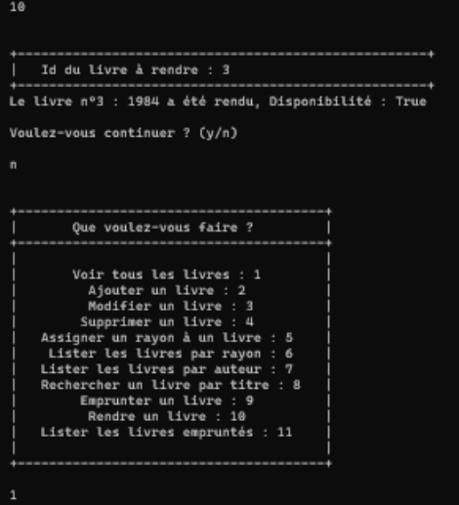
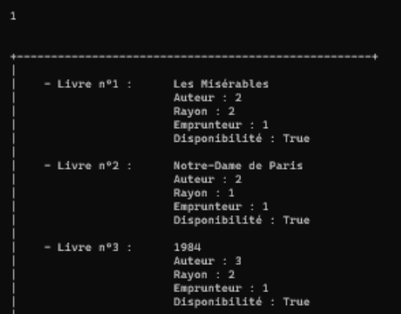
Démo - Console
Rendre un livre

Slide 10
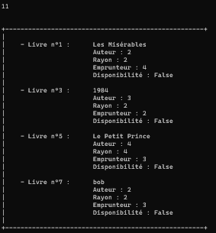
Démo - Console
Lister les livres empruntés

Slide 11
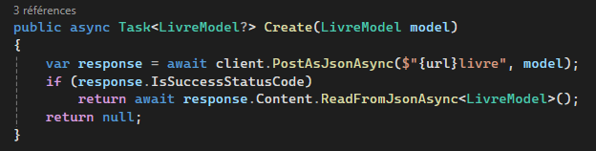
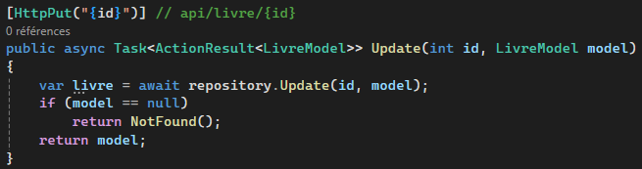
Routes
Ajouter un livre avec son auteur
ApiLivreRepository.cs LivreController.cs

Slide 12
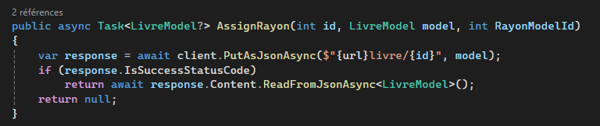
Routes
Assigner un rayon à un livre
ApiLivreRepository.cs LivreController.cs
Manque de temps pour faire la route suite à un oublie, cependant la fonctionnalité fonctionne très bien en console

Slide 13
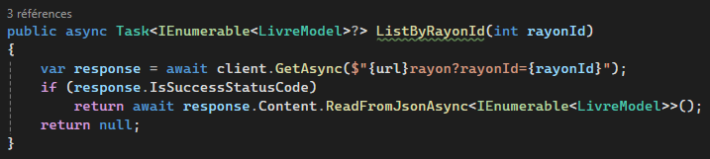
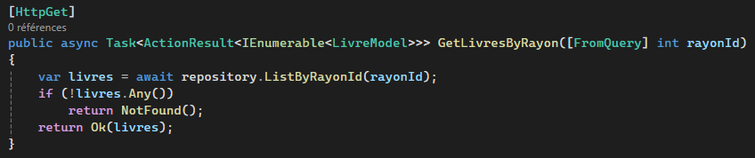
Routes
Lister les livres par rayon
ApiRayonRepository.cs RayonController.cs

Slide 14
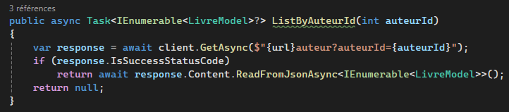
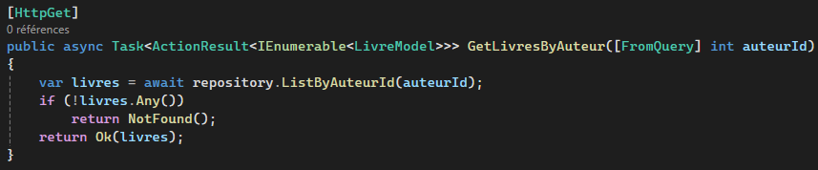
Routes
Lister les livres par auteur
ApiAuteurRepository.cs AuteurController.cs

Slide 15
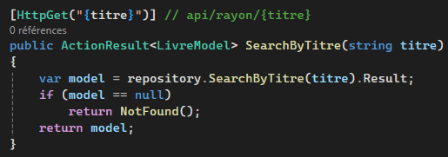
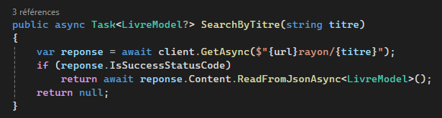
Routes
Rechercher un livre par titre
ApiRayonRepository.cs RayonController.cs

Slide 16
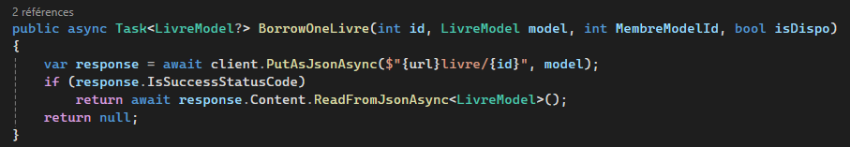
Routes
Emprunter un livre
ApiLivreRepository.cs LivreController.cs
Manque de temps pour faire la route suite à un oublie, cependant la fonctionnalité fonctionne très bien en console

Slide 17
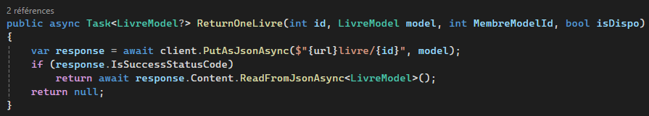
Routes
Rendre un livre
ApiLivreRepository.cs LivreController.cs
Manque de temps pour faire la route suite à un oublie, cependant la fonctionnalité fonctionne très bien en console

Slide 18
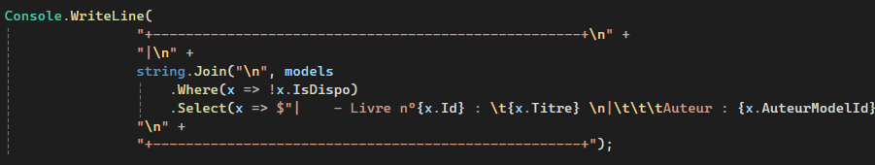
Routes
Lister les livres empruntés
Manque de temps pour faire la route pour la liste des livres empruntés
Le tri s’effectue donc directement dans le Program.cs de BiblioCore.Cmd

